Slide 1
Wie viel Uhr ist es? Wie spät ist es?
Notes:
Two phrases to ask what time it is in German.
Literally: How many hours is it? or How late is it?

Slide 2
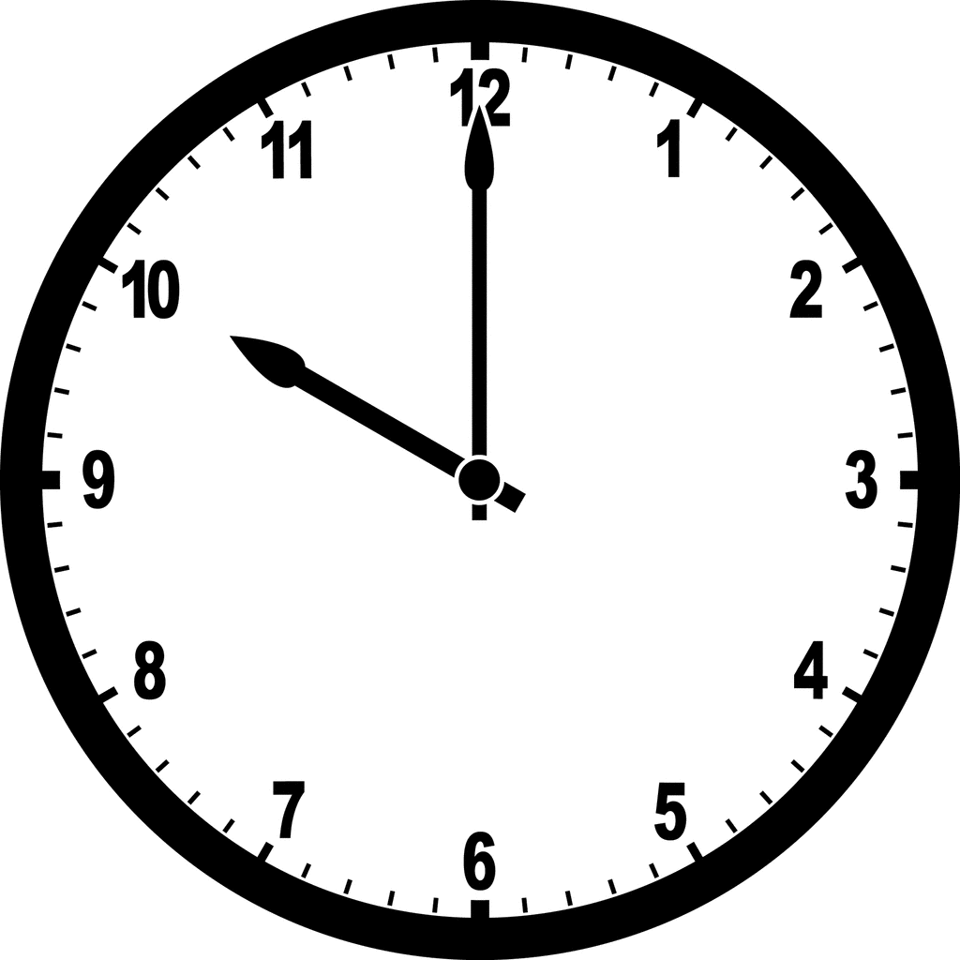
1. 10.00 – Es ist zehn Uhr.
Notes:
Uhr means ‘hour’ – it can also mean o’clock or a clock (die Uhr)

Slide 3
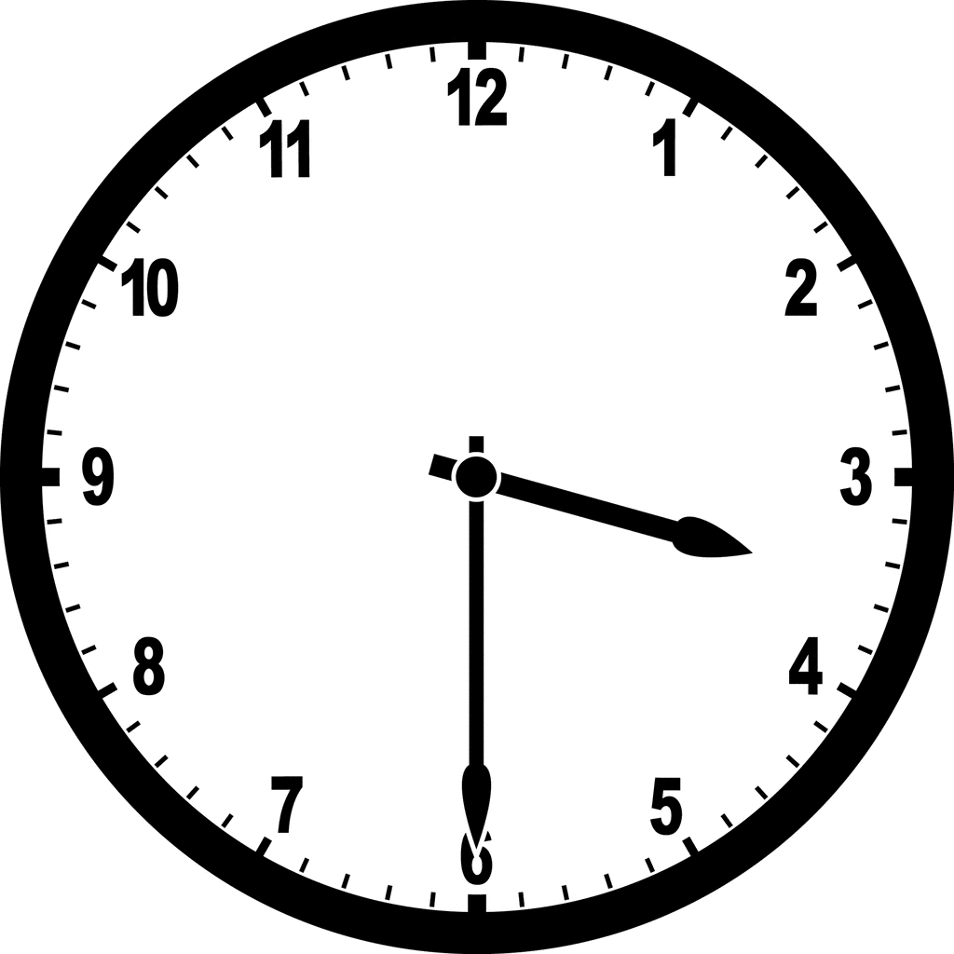
2. 3.30 – Es ist drei Uhr dreiβig Minuten. Es ist halb vier.
Notes:
To say that it’s 3:30, you say, ‘It is half four’ German, meaning it’s halfway to 4 o’clock.

Slide 4
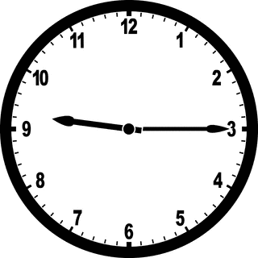
3. 9.15 – Es ist neun Uhr fünfzehn Minuten. Es ist viertel nach neun.
Notes:
Viertel means quarter in German. It is a quarter after nine.

Slide 5
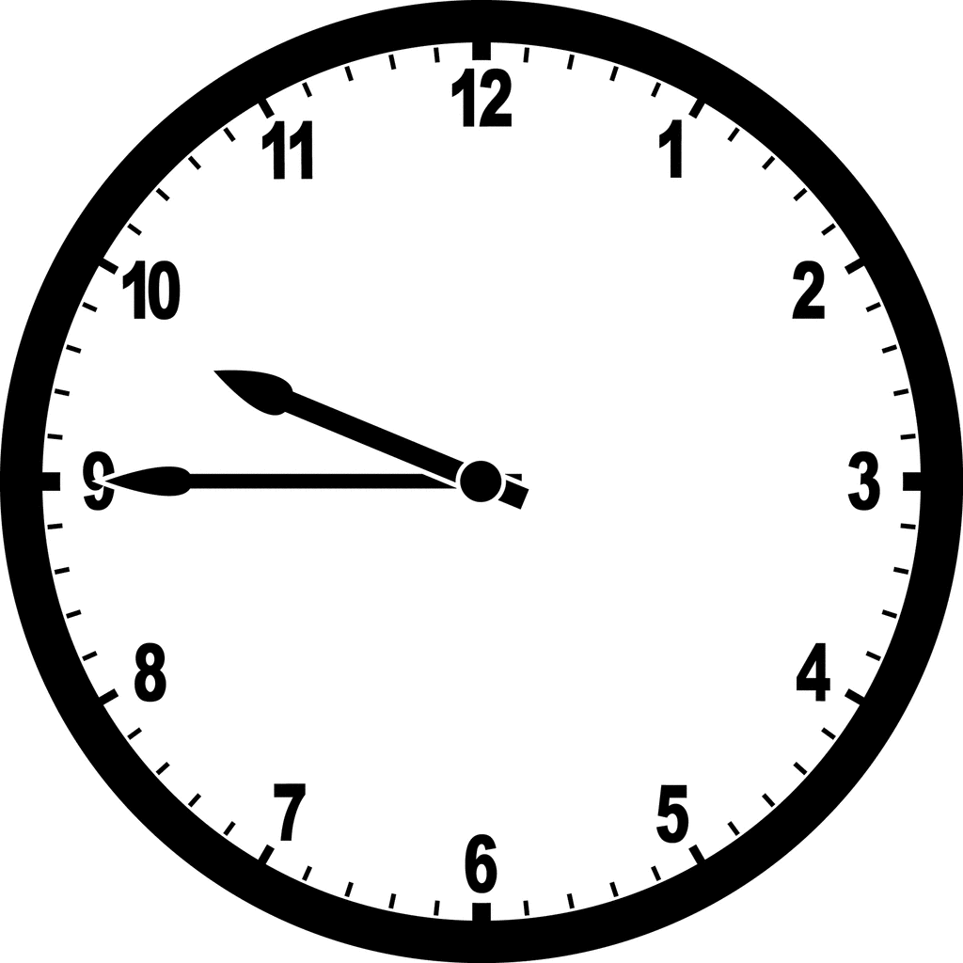
4. 9.45 – Es ist viertel vor zehn.
Notes:
It is a quarter to ten.

Slide 6
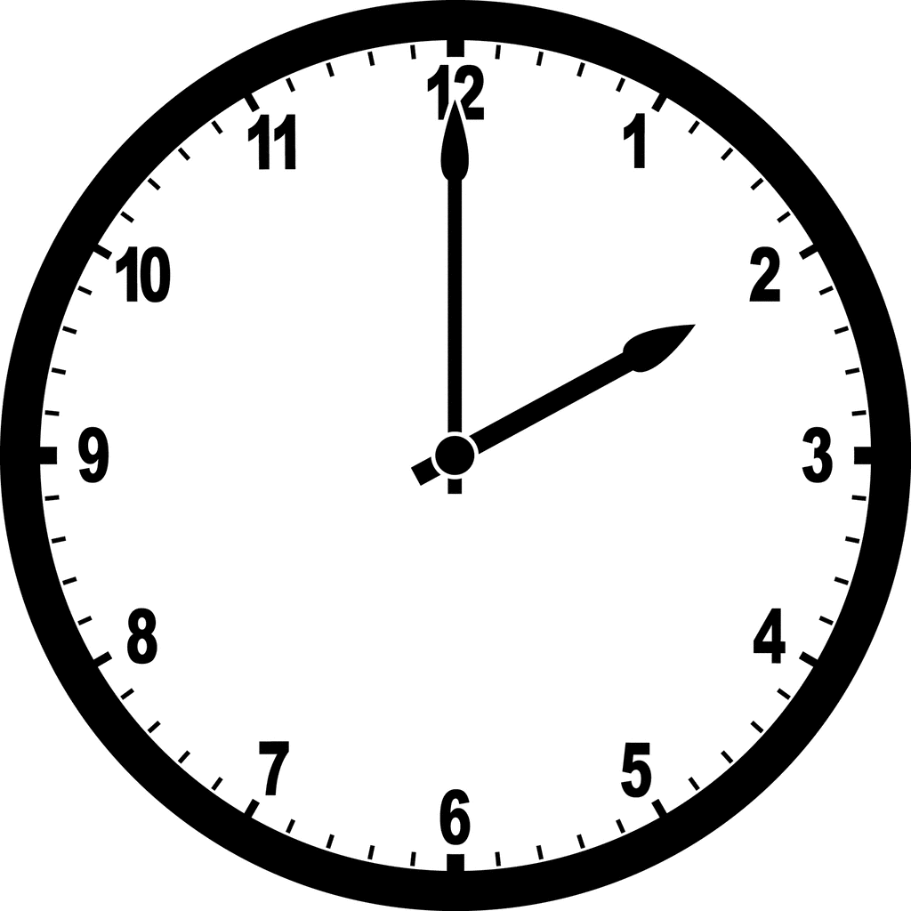
5. 14.00 – Es ist zwei Uhr nachmittags.
Notes:
Nachmittags means ‘after midday’ or ‘afternoon’
In Germany they use the 24 hour clock so you specify what time of day it is when you tell the time if you use 12 hour clock time expressions.

Slide 7
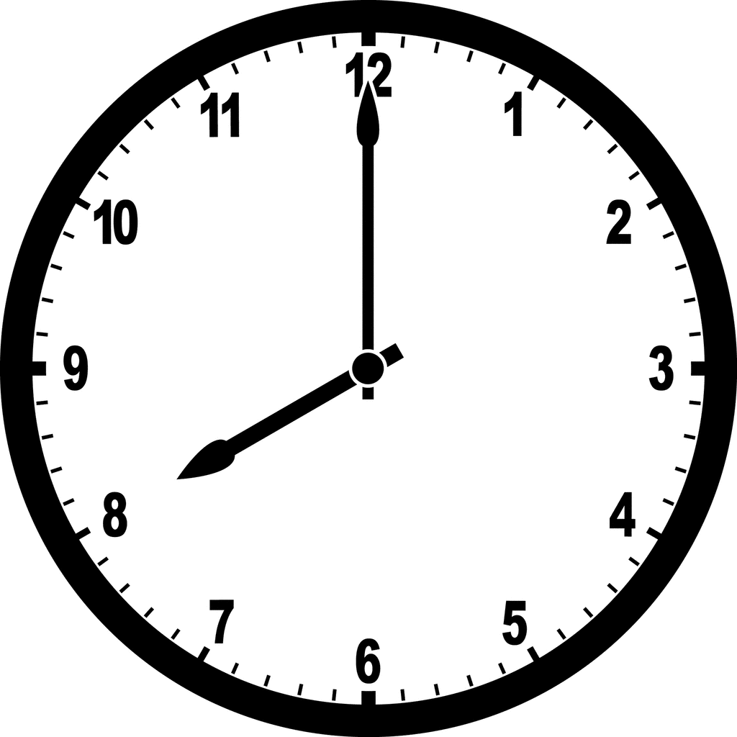
6. 20.00 – Es ist acht Uhr abends.
Notes:
Abends means evening. It is eight o’clock in the evening.

Slide 8
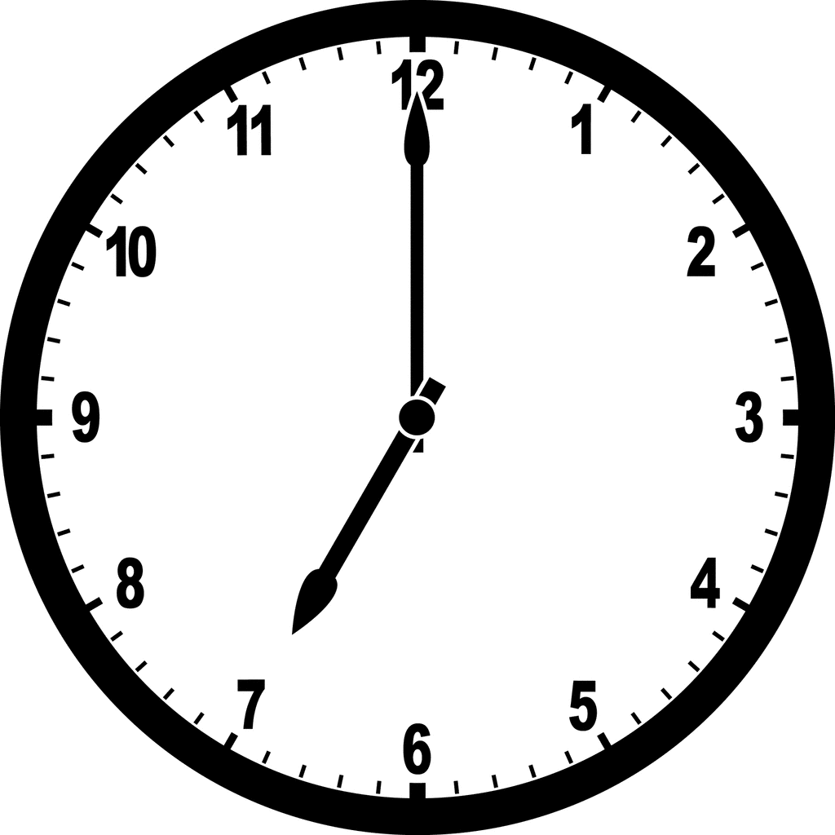
7. 7.00 – Es ist sieben Uhr morgens.
Notes:
Morgens means morning. It is seven o’clock in the morning.

Slide 9
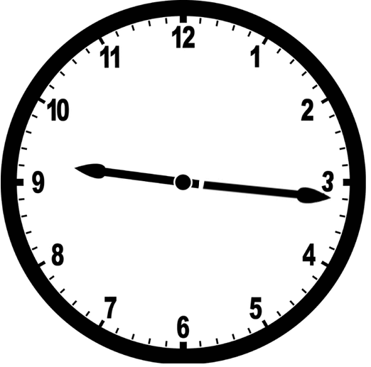
8. 9.16 – Es ist neun Uhr sechzehn Minuten morgens.

Slide 10
Wie viel Uhr ist es? Wie spät ist es?
10.00 – Es ist zehn Uhr.
3.30 – Es ist drei Uhr dreiβig Minuten.
– Es ist halb vier.
9.15 – Es ist neun Uhr fünfzehn Minuten.
– Es ist viertel nach neun.
9.45 – Es ist viertel vor zehn.
14.00 – Es ist zwei Uhr nachmittags.
20.00 – Es ist acht Uhr abends.
7.00 – Es ist sieben Uhr morgens.
9.16 – Es ist neun Uhr sechzehn Minuten morgens.

